Slide 1
Göni çyzygyň proýeksiýasy.
1. Iki göni çyzyklaryň özara ýagdaýlary.
2. Kesişýän, parallel göni çyzyklar.
3. Atanak ýatan göni çyzyklar.

Slide 2
Iki göni çyzyklaryň özara ýagdaýlary.
Iki göni çyzyk giňişlikde biri-birine görä dürli ýagdaýlary eýeläp bilerler.
1. Göni çyzyklar giňişlikde kesişip bilerler, ýagny bir tekizlikde ýatýarlar we olaryñ bir umumy nokady bolar.
2. Göni çyzyklar giňişlikde parallel bolup bilerler we bir tekizlikde ýatýarlar.
3. Göni çyzyklar giňişlikde atanak ýatyp bilerler. Kesişýän hem-de parallel göni çyzyklardan tapawutlykda - üýtgeşiklikde atanak ýatan göni çyzyklar bir tekizlikde ýatmaýarlar. Bu ýagdaýda olaryň bir umumy nokady bolmaýar.

Slide 3
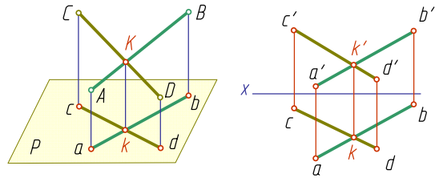
Kesişýän göni çyzyklar.
Eger giňişlikde iki sany göni çyzyk özara kesişýän bolsa, onda epýurda olaryň biratly proýeksiýalary umumy ýagdaýda kesişýärler we bu proýeksiýalaryň kesişme nokatlary şol bir baglanyşyk çyzygynyň üstünde ýatýarlar. Hakykatdan-da, eger K nokat AB we CD iki çyzyga hem degişli bolsa, onda bu göni çyzyklaryň biratly proeýksiýalarynyň kesişme nokatlary bolan K we K' hökman şol bir baglanyşyk çyzygynyň üstünde ýatýarlar (1-nji surat).
AB ∩ CD = K,
ab ∩ cd = k,
a' b' ∩ c' d' = k',
kk' ⊥ OX
1-nji surat

Slide 4
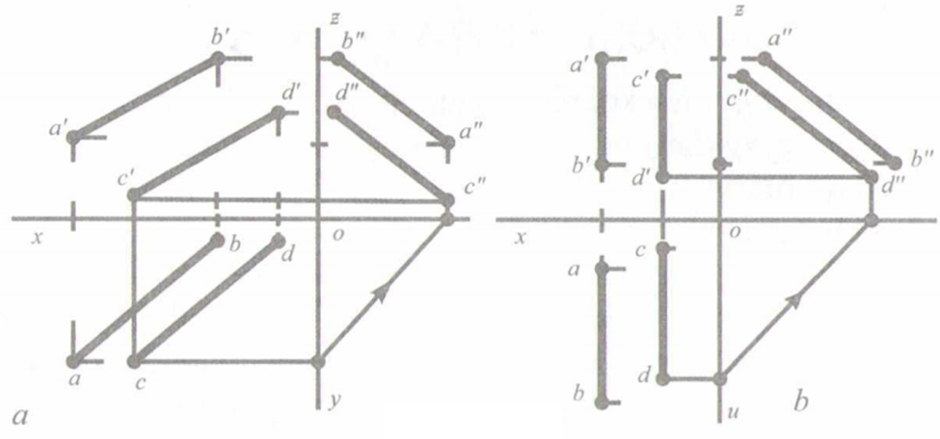
Parallel göni çyzyklar.
Parallel proýektirlemegiň häsiýetlerine görä, iki sany göni çyzyk giňişlikde özara parallel bolsalar (AB//CD), onda olaryň biratly proýek-siýalary hem degişlilikde proýeksiýalar tekizliginde özara paralleldirler, ýagny gorizontal proýeksiýalary ab//cd, frontal proýeksiýalary a'b'//c'd' we profil proýeksiýalary a''b''//c''d'' özara paralleldirler (2-nji surat).
Umumy ýagdaýda bu aýdylanlary tersine tassyk-lamak hem bolar. Eger epýurda göni çyzyklaryň bir atly proýeksiýalary parallel bolsalar, onda bu göni çyzyklar giňişlikde-de özara paralleldirler.
2-nji surat

Slide 5
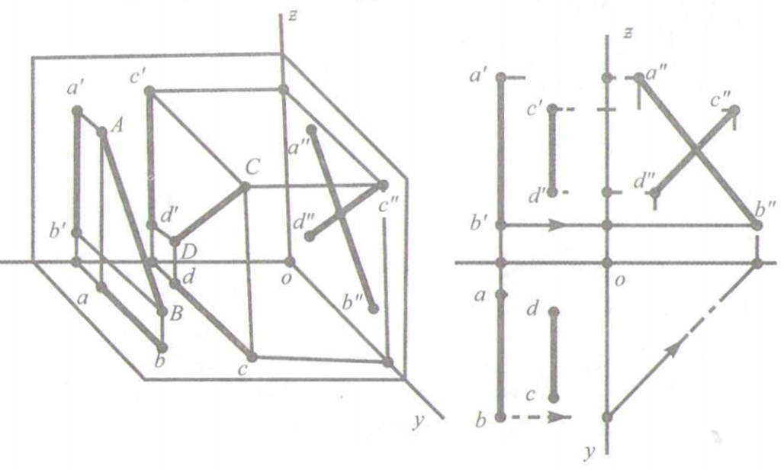
Göni çyzyklaryň iki proýeksiýasy göni çyzyklaryň paralleldiklerini kesgitlemek üçin ýeterlik bolmadyk halatda bu düzgün ulanarlyk däldir; mysal edip profil proýeksiýalar tekizligine parallel bolan AB we CD göni çyzyklary getirmek bolar (2-nji we 3-nji suratlar).
3-nji surat

Slide 6
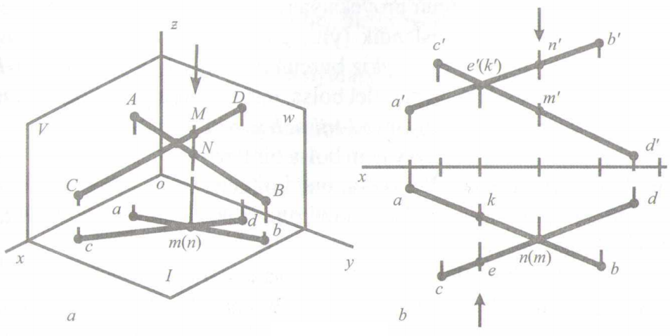
Atanak ýatan göni çyzyklar.
Proýeksiýalaryń ortogonal çyzgysynda atanak ýatan çyzyklar dürli ýagdaýlarda şekillendirip bilner. Aýratyn ýagdaýlarda tekizlikleriń birinde bu çyzyklaryň proýeksiýalary parallel ýada kesişýan görnüşde bolup bilerler.
Eger göni çyzyklar özara kesişmeýan we parallel bolmaýan bolsalar,
onda olaryń biratly proýeksiýalarynyń kesişme nokatlary şol bir baglanşyk çyzygy-nyń üstünde ýatmazlar.
4-nji surat

Slide 7
Eger atanak ýatýan iki göni çyzygyń biratly proýeksiyalary kesişýan bolsa, onda bu proýeksiýalaryń kesişme nokatlary proýeksion baglanşygyń bir gönüsinde, ýagny proýeksiýalar okuna inderilen bir perpendikulýaryń üstünde ýatmaýarlar (4-nji surat).
Atanak ýatan iki göni çyzygyń üstünde hem-de proýeksiýalar tekizligine geçirilen bir perpendikulýarlaryń üstünde yatan iki nokada şol proýeksiýalar
tekizligine görä konku-rirleýji-bäsleşýan nokat-lar diyilyär.
4-nji surat

Slide 8
Konkurirleýji nokatlaryń özara ýerleşişini kesgitlemeklik şekillendirilýan obýektiń elementleriniň ol ya-da beýleki proýeksiýalar tekizligine görä haýsy biriniń görünýandigini takyklamak üçin giňden ulanylýar.
4-nji suratda atanak ýatan AB we CD iki göni çyzygyń proýeksiýalary hem-de olaryń kesişme nokatlary görkezilendir. Bu ýerde K we M nokatlaryń
üstünden şol bir baglanşyk çyzygyny geçirmek mümkin däldir, sebäbi bu göni çyzyklar gińişlikde kesişmeýärler.
4-nji surat

Slide 9
Göni çyzyklaryń frontal proýeksiýalarynyń kesişme nokady haýsy hem bolsa K we E iki nokadyń frontal proýeksiýalarydyr. Bu ýerde K nokat AB göni çyzyga degişlidir, E nokat bolsa CD göni çyzyga degişlidir.
Edil şonuń ýaly, göni çyzyklaryň gorizontal proýeksiýalarynyń kesişme nokady hem M we N iki göni çyzygyń gorizontal proýeksiýalarydyr. N nokat AB çyzyga, M nokat bolsa CD göni çyzyga degişlidir.
Iki sany atanak ýatan göni çyzygyń kömegi bilen olaryń proýeksiýalarynyň kesişme nokadyndaky nokatlaryń haýsy biriniń görünip beýlekisiniń bolsa görünmeýandigini kesgit-lemek ańsatdyr.
4-nji surat

Slide 10
Munuń özi aşakdaky ýagdaýlardan bellidir, ýagny gorizontal pro-ýeksiýalar tekizlikden has uzakda ýatan N nokat gözegçi üçin has ýakyndyr, şonuń üçin AB göni çyzygyń N nokady görünýändir. Frontal proýeksiýalaryń kesişme nokadynda hem CD göni çyzyk görünýändir sebäbi K nokada garanyńda E nokat frontal proýeksiýalar tekizlikden uzakda ýerleşendir.
Oksuz proýektirlemekde görnüp-görünmezlik ee' we kk' aralyklar boýunça kesgitlenýär,
eger ee' > kk' bolsa, onda E nokat görün-ýändir: Eger nn' > mm' bolsa, onda AB göni çyzygyń N nokady görünýän nokady bolar.
4-nji surat

Slide 11
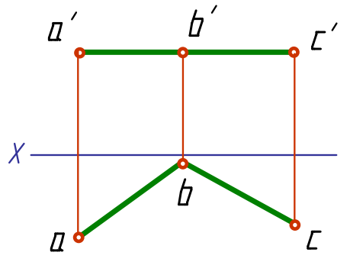
Tekiz burçlary proýektirlemek.
Islendik tekiz burçyñ proýeksiýasy proýeksiýalar tekizligi bilen özara ýerleşişine görä islendik (Ýiti, göni ýa-da kütek) burç bolup şekillendirilip biliner. Eger tekiz burçyñ taraplarynyň biri (AB//H we BC//H) proýeksiýalar tekizligine parallel bolsa, onda ol burç şol tekizligine üýtgedilmezden proýektirlenýär (5-nji surat).
Eger göni burçuñ haýsy hem bolsa bir tarapy (AB//H) tekizlige parallel bolsa, onda ol göni burç şol tekizlige özüniñ hakyky ululygynda proýektirlenýär.
5-nji surat

Slide 12
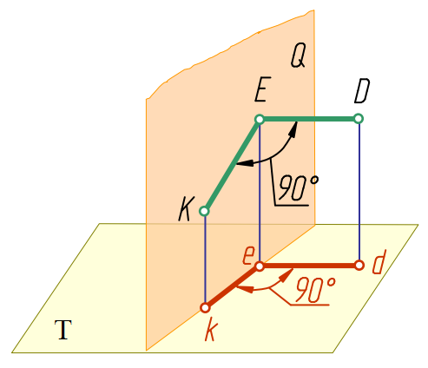
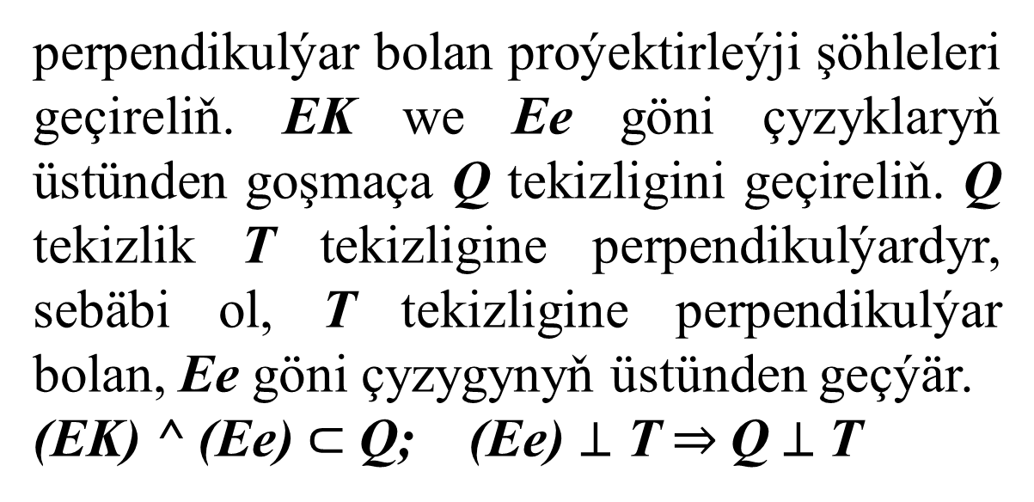
Goý, KED göni burçuň DE tarapy T proýeksiýalar tekizligine parallel bolsun, EK tarapy bolsa oňa perpendikulýar däldir diýeliñ (6-nji surat). Onuň ked proýeksiýasynyň burçunyň 90⁰-a deňdigini subut etmek talap edilýär.
Subudy. KED burçuň taraplaryny T proýeksiýalar tekizligine proýektirläliň. Onuň üçin K, E, D nokatlayň üstünden tekizlige
perpendikulýar bolan proýektirleýji şöhleleri geçireliň. EK we Ee göni çyzyklaryň üstünden goşmaça Q tekizligini geçireliň. Q tekizlik T tekizligine perpendikulýardyr, sebäbi ol, T tekizligine perpendikulýar bolan, Ee göni çyzygynyň üstünden geçýär.
(EK) ^ (Ee)$⊂$ Q; (Ee) $⊥$ T$⇒$Q$⊥$T

Slide 13
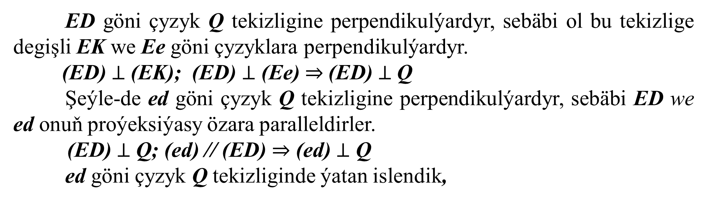
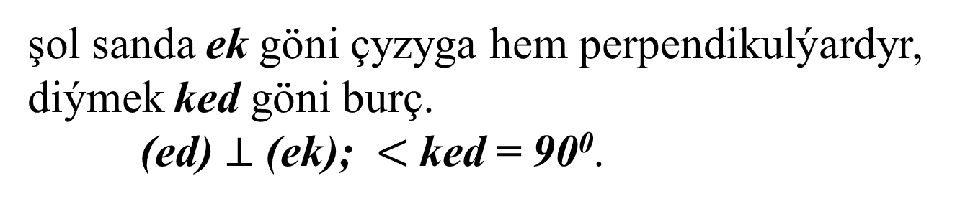
ED göni çyzyk Q tekizligine perpendikulýardyr, sebäbi ol bu tekizlige degişli EK we Ee göni çyzyklara perpendikulýardyr.
(ED)$⊥$ (EK); (ED) $⊥$ (Ee)$⇒$(ED)$⊥$ Q
Şeýle-de ed göni çyzyk Q tekizligine perpendikulýardyr, sebäbi ED we ed onuň proýeksiýasy özara paralleldirler.
(ED)$⊥$ Q; (ed) // (ED) $⇒$ (ed) $⊥$ Q
ed göni çyzyk Q tekizliginde ýatan islendik,
şol sanda ek göni çyzyga hem perpendikulýardyr, diýmek ked göni burç.
(ed) $⊥$ (ek); $<$ked = 90⁰.

Slide 14
Öz-özüňi barlamak üçin soraglar we meseleler.
1. Nähili göni çyzyga umumy haldaky göni çyzyk diýilýär? Ortogonal çyzgyda onuñ proýeksiýasy proýeksiýalar oklaryna görä nähili ýerleşýärler?
2. Iki proýeksiýasy boýunça umumy haldaky göni çyzygyñ kesiminiñ hakyky uzynlygy nähili gurluşlaryñ üsti bilen kesgitlenýär?
3. Gorizontal, frontal we profil göni çyzyklar diýilip nähili göni çyzyklara aýdylýar? Olaryñ proýeksiýalary orthogonal çyzgyda proýeksiýalar oklaryna görä nähili ýerleşýärler?
4. Degişlilikde OX, OY, OZ oklaryna parallel göni çyzyklaryñ proýeksiýalary ortogonal çyzgyda nähili ýerleşýärler?
5. Göni çyzygyñ yzy diýilip näme aýdylýar? Ortogonal çyzgyda göni çyzygyñ her bir yzynyñ her bir proýeksiýasynyñ ýagdaýyny häsiýetlendiriñ?
6. Göni çyzyklaryñ proýeksiýalary boýunça olaryñ özara ýerleşişini nähili kesgitlemeli?
7. Konkurirleýji - bäsleşýän nokatlar diyilip nähili ýerleşen nokatlara aýdylýar?
8. Umumy ýagdaýda ýerleşen üç granly piramidanyñ berlen şekilleri boýunça görünýän we görünmeýän gapyrgalaryny kesgitläñ?
9. A nokatdan BC göni çyzyga çenli bolan ýakyn aralygy kesgitläñ (33-nji surat)?
10. AB we CD göni çyzyklaryñ ýakyn aralyklaryny kesgitläñ (34-nji surat)?
11. Göni çyzygyñ kesiminiñ proýeksiýasyny nähili gurmaly?
12. Göni çyzyk hem-de nokat özara nähili ýerleşip biler?
13. Haýsy ýagdaýlarda göni çyzygyñ bir, iki we üç yzlary bolýar?
14. Göniburçuñ proýeksiýasy hakyndaky teoremany düşündiriñ.

Slide 15
